Slide 1

Chào mừng các con

Slide 2


Kể chuyện
Notes:
2

Slide 3



Thø ngµy th¸ng naêm 2021
KÓ chuyÖn
Câu chuyện của thước kẻ
Notes:
3

Slide 4


Nghe kể lại

Slide 5
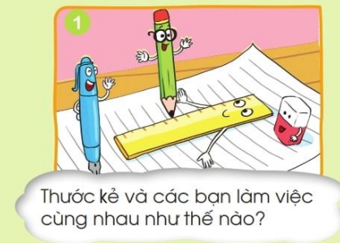

Slide 6
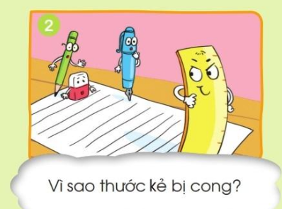

Slide 7
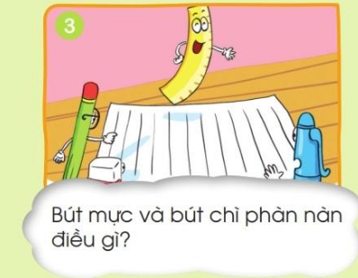

Slide 8
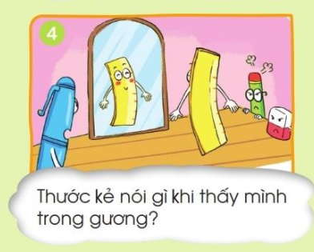

Slide 9
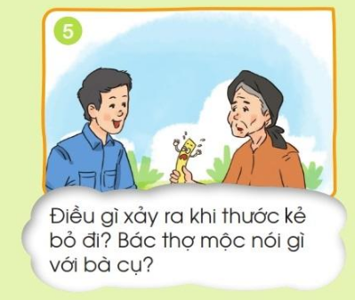

Slide 10
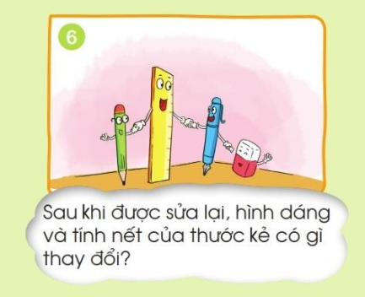

Slide 11



Thêi gian 5’
Cïng b¹n kÓ
trong nhãm
Notes:
11

Slide 12
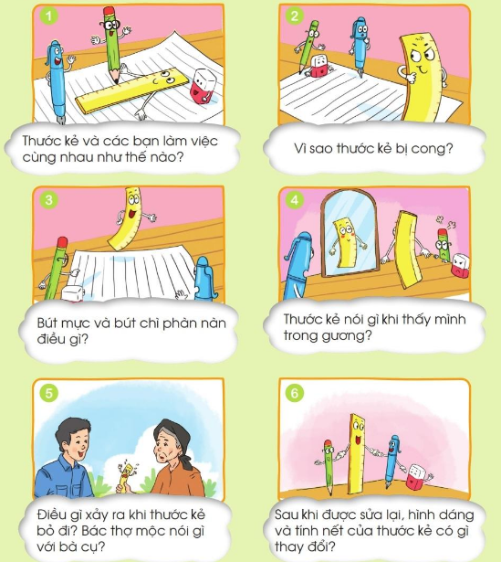

Slide 13


Thi kÓ tru­íc líp
Notes:
13

Slide 14
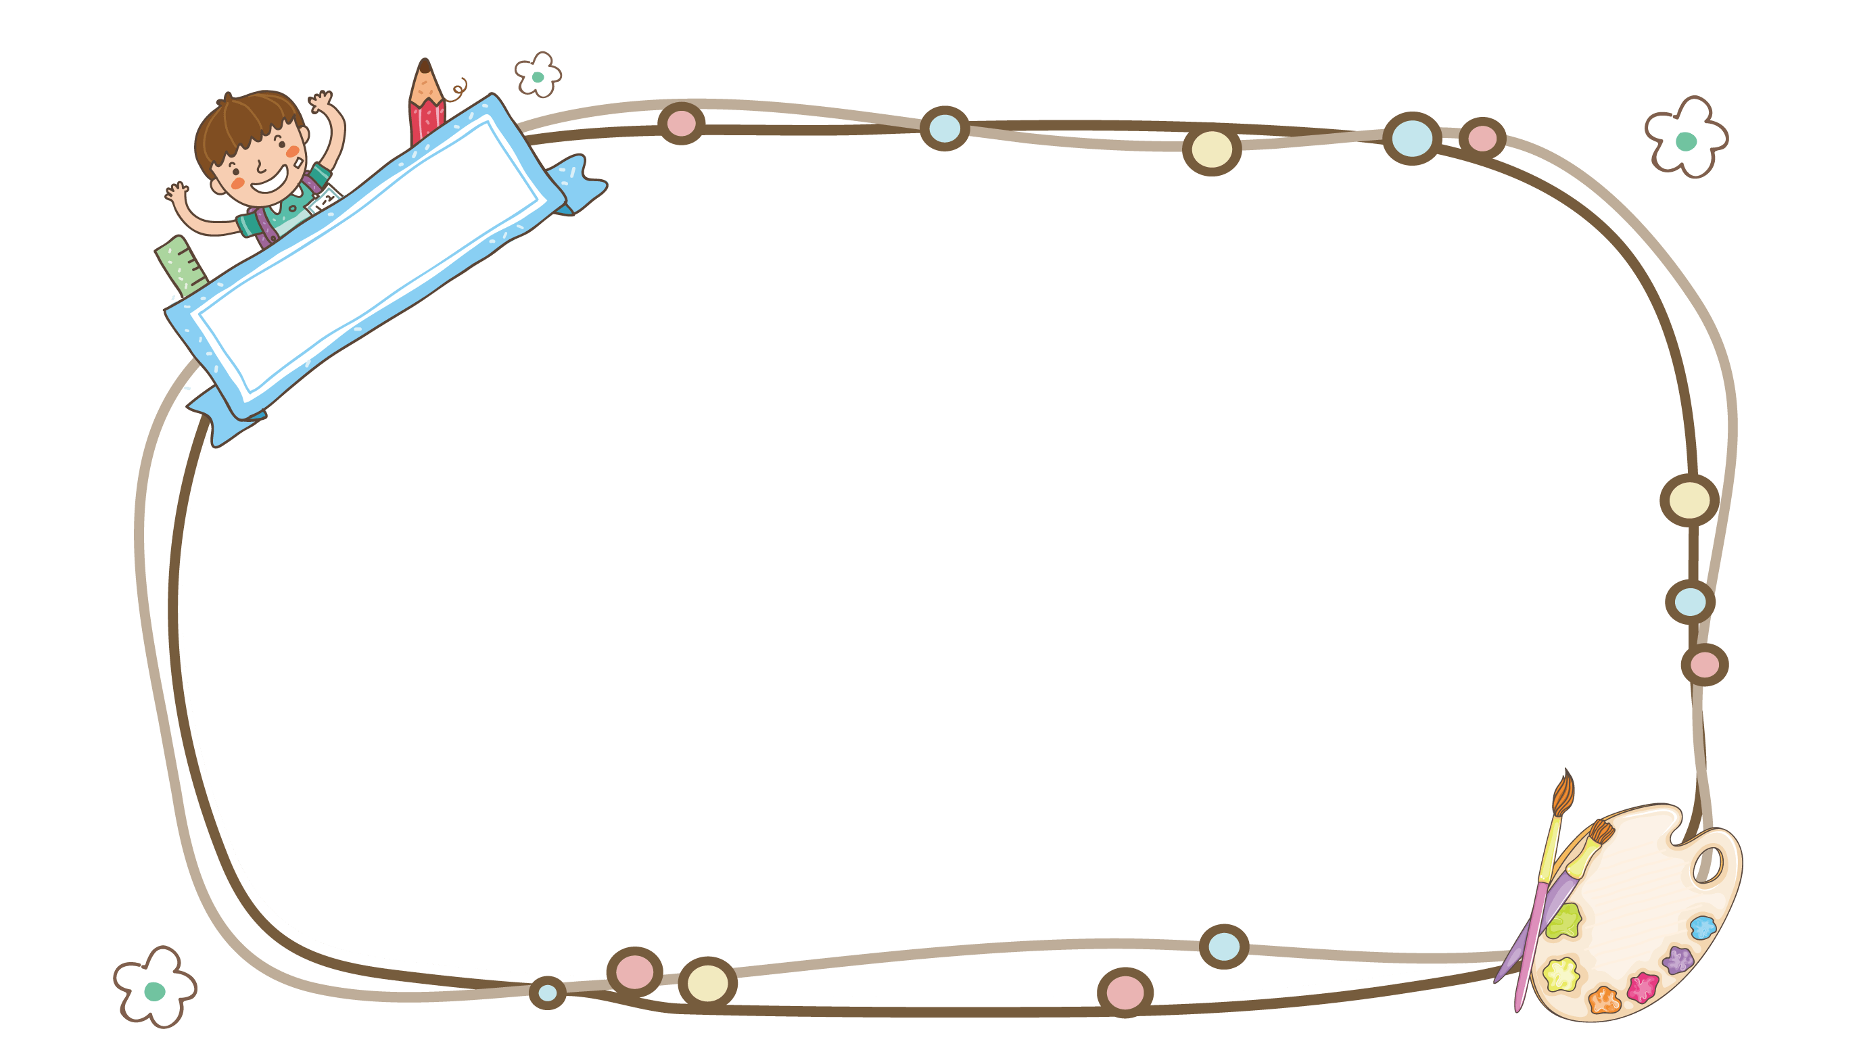
C©u truyÖn gióp em
hiÓu ®iÒu gì?
Notes:
14

Slide 15


HẸN GẶP LẠI

